Slide 1











Slide 2
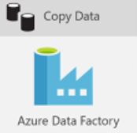
Arquitetura do TCC – Engenharia de Dados
Raw
ODS
Gold
Ingestion
ETL
ETL
Data Visualization

Slide 3
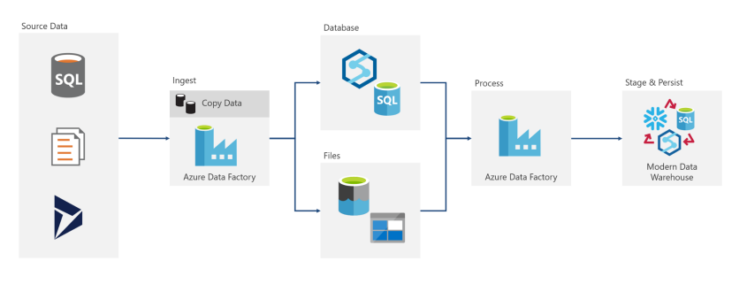

Slide 4
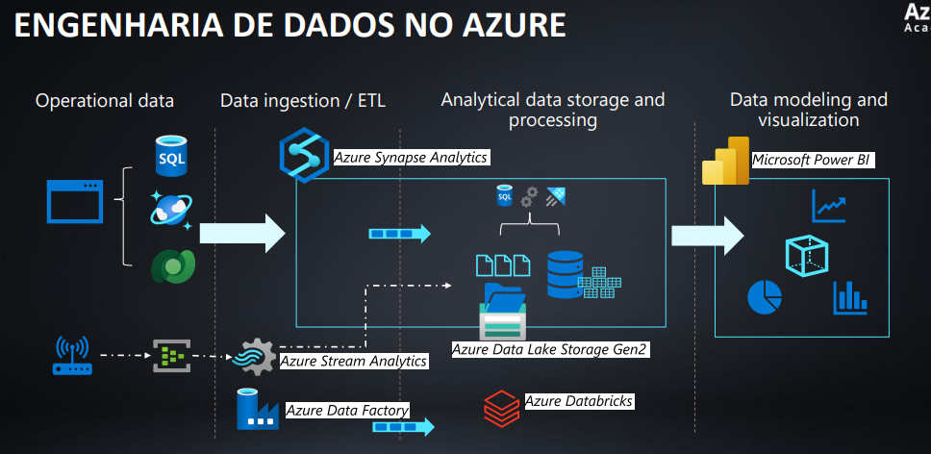

Slide 5
